Slide 1
ГОСУДАРСТВЕННОЕ КАЗНАЧЕЙСТВО ВЕНГРИИ
ПОДХОД К ПОДГОТОВКЕ ПРОГНОЗОВ

Slide 2
ЕДИНЫЙ КАЗНАЧЕЙСКИЙ СЧЕТ
ЕКС был сформирован одновременно с созданием Казначейства (1996)
Счет в форинтах, находится в Национальном банке Венгрии. Через этот счет осуществляется обращение бюджетных средств, на него поступают доходы, с него оплачиваются расходы
ЕКС имеет следующие субсчета:
счета центральных бюджетных учреждений и управлений;
фонды социального страхования и внебюджетные фонды;
счета, связанные с ассигнованиями, находящимися в ведении центральных органов управления;
счета, связанные с финансами;
счета советов регионального развития;
счета органов управления областей (медье) и их аппаратов;
счета публичных фондов;
счета некоммерческих компаний (в которых большинство принадлежит государству);
счета иных организаций, определенных в законе о государственных финансах.

Slide 3
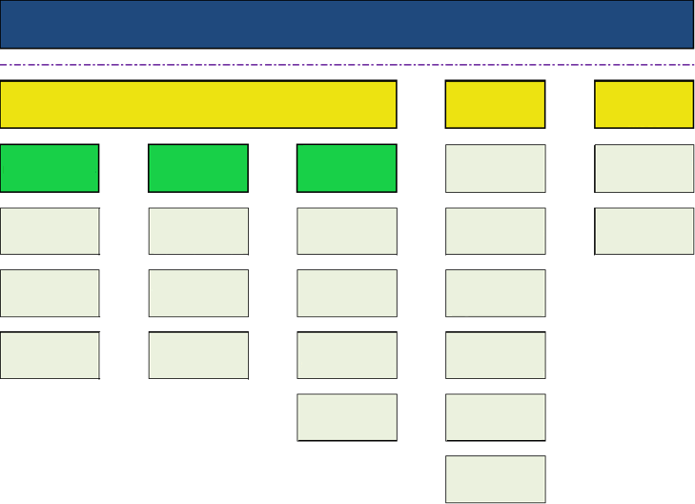
СТРУКТУРА СУБСЧЕТОВ ЕКС
Единый казначейский счет
Счета, связанные с центральным правительством
(сфера Казначейства)
Счета вне сферы Казначейства
Счета для расчетов с ЕС
Бюджетные счета
Авансы на ЕКС
Счета для управления долгом и ликвидностью
Счета госкомпаний
Счета сельского развития
Организации центрального правительства
Авансы
в европейские
фонды
(EAGF, EAFRD)
Счета для погашения долга
Спецсчета организаций центрального правительства
Прочие счета, связанные с ЕС
Фонды социального обеспечения
Счета для заимствований
Счета медье, ОМСУ
Авансы в конце года
Внебюджетные фонды
Счета государств. ценных бумаг
Счета для внебиржевых сделок и прочих ЦБ
Прочие авансы
Прочие счета для целей финансирования
Счета
некоммерческих компаний,
публичных фондов
Счета депозитов

Slide 4
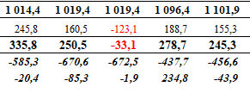
ПРОГНОЗИРОВАНИЕ остатка ЕДИНОГО КАЗНАЧЕЙСКОГО СЧЕТА
Государственное казначейство Венгрии готовит прогнозы ликвидности в центральной подсистеме государственных финансов.
Ежедневная разбивка
Текущий месяц + два месяца вперед
Агентство по управлению государственным долгом
Центральный банк Венгрии
Министерство финансов

Slide 5
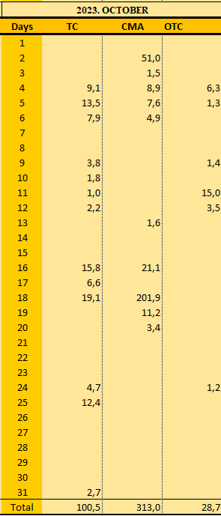
ПРОГНОЗИРОВАНИЕ РАЗМЕРА ОСТАТКА СРЕДСТВ НА ЕДИНОМ КАЗНАЧЕЙСКОМ СЧЕТЕ - РЕСУРСЫ
Оперативный/ежедневный отчет о состоянии бюджета из центральной подсистемы
Аналитическая справка о доходах и расходах
Прогноз доходов и расходов бюджетных организаций и ассигнований, находящихся в ведении распорядителей средств
Прогноз по доходам и расходам фондов социального страхования и внебюджетных фондов
Предоставление данных об ожидаемых (крупных) расходах
Прогноз управления долгом и календарь эмиссии от Агентства по управлению долгом
Расходы, связанные с Европейским фондом сельскохозяйственных гарантий (на бумажном носителе)
ОСТАТКИ СРЕДСТВ
ЦЕНТРАЛЬНЫЙ БЮДЖЕТ
ОТДЕЛЬНЫЕ ГОСУДАРСТВЕННЫЕ ФОНДЫ
ФОНДЫ СОЦИАЛЬНОГО ОБЕСПЕЧЕНИЯ
Из которых: Фонд пенсионного страхования
Фонд медицинского страхования
ВСЕГО ПОДСИСТЕМЫ
ЗАКЛЮЧИТЕЛЬНЫЕ БАЛАНСЫ ДВИЖЕНИЯ Д/СРЕДСТВ В СФЕРЕ СОЦИАЛЬНОГО ОБЕСПЕЧЕНИЯ
ПОСТУПЛЕНИЯ ИЗ ДРУГИХ ФОНДОВ СОЦОБЕСПЕЧЕНИЯ
 | НДС
Месяц | прогноз | факт
Январь | 868,3 | 866,1
Февраль | 157,4 | 176,0
Mарт | 568,5 | 560,7
Aпрель | 767,7 | 766,1
Mай | 288.5 | 283,1
Июнь | 677,8 | 676,0
Июль | 710,1 | 710,0
Август | 313,3 | 314,3
Сентябрь | 680,0 | 711,6
Октябрь | 762,7 | -97,6
Ноябрь | 471.8
Декабрь | 885,1
Итого | 7 183,6 | 4 966,4
ОКТЯБРЬ 2023
Дни
TC
CMA
OTC
2023. | 2022. 11.30. | Ноябрь 2023
 |  | Прогноз |  |  | Факт
 |  | ГКВ | Управления | МФ | 11.
Расходы РБС | XXX | AAA | BBB | CCC | DDD
Заработная плата | XX | aa | bb | cc | dd
Расходы ассигнований в ведении управлений | xxxxx | AAAAa | BBBb | CCCc | DDDd
Всего расходов | ###### | ###### | ###### | ######
Итого

Slide 6
ДАННЫЕ О РЕСУРСАХ – ОПЕРАТИВНЫЙ / ЕЖЕДНЕВНЫЙ ОТЧЕТ О состоянии БЮДЖЕТа из ЦЕНТРАЛЬНОЙ ПОДСИСТЕМЫ
На основе оборота по счетам, которыми управляет Казначейство.
Каждому счету соответствует своя строка ежедневного отчета.
Основные строки – Доходы (бюджетные статьи)
Платежи экономических субъектов (налог на прибыль, специальный налог на финансовые организации, налог на рекламу, налог на игры, налог на добычу полезных ископаемых …)
Налоги, связанные с потреблением (НДС, регистрационный налог, страховой налог…)
Платежи домохозяйств (подоходный налог, налоговые платежи, сборы…)
Доходы бюджетных организаций и ассигнования, находящиеся в ведении распорядителей средств
Доходы из обеих подсистем государственных финансов
Доходы, связанные с государственной собственностью
Проценты
Доходы, поступающие по линии Европейского союза
Прочие доходы
Доходы внебюджетных фондов
Доходы фондов социального страхования

Slide 7
ДАННЫЕ О РЕСУРСАХ – ОПЕРАТИВНЫЙ / ЕЖЕДНЕВНЫЙ ОТЧЕТ О состоянии БЮДЖЕТа из ЦЕНТРАЛЬНОЙ ПОДСИСТЕМЫ
Основные строки - Расходы (бюджетные статьи)
Индивидуальные и нормативные субсидии
Поддержка фонда общественного вещания
Социальные отчисления
Жилищные дотации
Фонд поддержки семьи и социальной сферы
Расходы бюджетных организаций и ассигнования, находящиеся в ведении распорядителей средств
Поддержка обеих подсистем государственных финансов
Расходы в рамках программ, связанных с Европейским Союзом
Процентные платежи
Резервы
Чрезвычайные расходы
Взносы в бюджет Европейского союза
Прочие расходы
Расходы внебюджетных фондов
Расходы фондов социального страхования

Slide 8
ДАННЫЕ О РЕСУРСАХ – ОПЕРАТИВНЫЙ / ЕЖЕДНЕВНЫЙ ОТЧЕТ О состоянии БЮДЖЕТа из ЦЕНТРАЛЬНОЙ ПОДСИСТЕМЫ
Основные строки – Статьи, подлежащие финансированию (финансовые статьи)
Дефицит или профицит центрального бюджета
Авансовые платежи по кредитам для местных органов власти
Авансовые платежи в Европейский фонд сельскохозяйственных гарантий
Технические счета по заработной плате за предыдущий год
Основные строки - Статьи финансирования (финансовые статьи)
Статьи собственного финансирования
Государственные ценные бумаги
Займы

Slide 9
СТРУКТУРА ТАБЛИЦЫ ПРОГНОЗА
Остаток средств центрального бюджета
Потребность в финансировании
Статьи собственного финансирования
Операции Агентства по управлению государственным долгом
Всего источники финансирования (2+3)
= Остаток
расчетный остаток средств на ЕКС

Slide 10
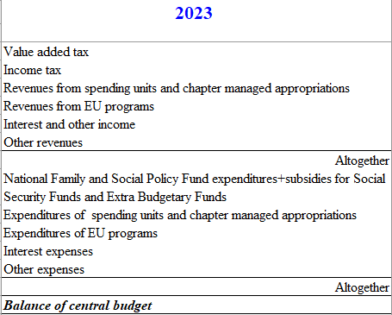
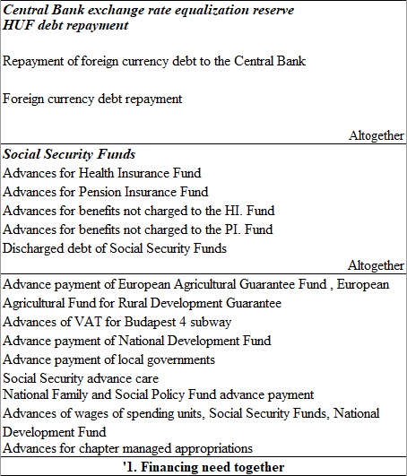
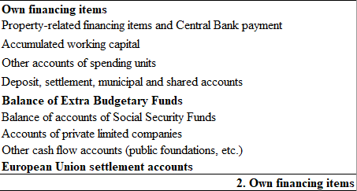
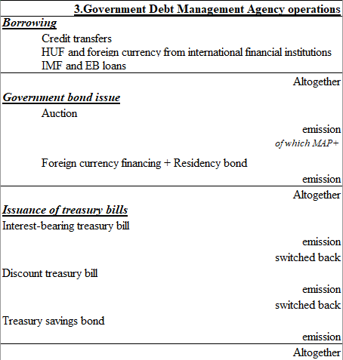
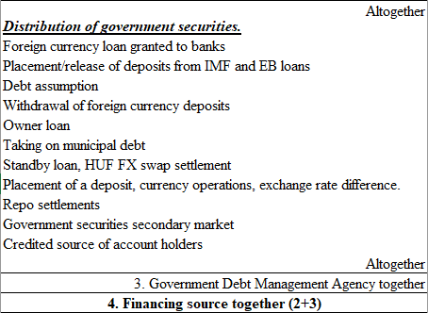
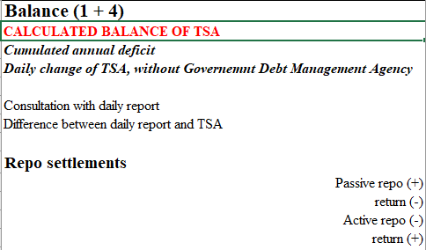
СТРУКТУРА ТАБЛИЦЫ ПРОГНОЗА
Резерв ЦБ для выравнивания обменного курса
Погашение долга в HUF
Погашение долга в иностранной валюте перед ЦБ
Погашение долга в иностранной валюте
Итого
Прочие статьи финансирования
Статьи финансирования и платежи ЦБ, связанные с недвижимостью
Накопленный оборотный капитал
Прочие счета бюджетных организаций
Депозитные, расчетные, муниципальные и совместные счета
Сальдо внебюджетных фондов
Сальдо на счетах внебюджетных фондов
Счета ООО
Прочие счета движения денежных средств (публичные фонды и т.д.)
Счета для расчетов с ЕС
2. Статьи собственного финансирования
НДС
Подоходный налог
Доходы РБС и от ассигнований по Направлениям
Доходы по линии программ ЕС
Проценты и прочие доходы
Прочие доходы
Фонды социального обеспечения
Авансы Фонду медицинского страхования (ФМС)
Авансы Фонду пенсионного страхования (ФПС)
Авансы по льготам, не отнесенным на ФМС
Авансы по льготам, не отнесенным на ФПС
Погашенный долг фондов социального обеспечения
Итого
Итого
Расходы Национального фонда поддержки семьи и социальной сферы – субсидии фонду социального обеспечения и внебюджетным фондам
Расходы бюджетных организаций и ассигнования распорядителей средств
Расходы по линии программ ЕС
Процентные платежи
Прочие расходы
Авансовые платежи в Европейский фонд с/х гарантий, Европейский с/х фонд гарантий сельского развития
Авансирование НДС по 4 очереди метро Будапешта
Авансовые платежи в Национальный фонд развития
Авансовые платежи для ОМСУ
Авансирование расходов на уход по линии соцобеспечения
Авансовый платеж в Национальный фонд поддержки семьи и социальной сферы
Авансы на з/п бюдж. организаций, фондов социального обеспечения, Национального фонда развития
Авансирование ассигнований по Направлениям
Итого
Сальдо центрального бюджета
3. Операции Агентства по управлению государственным долгом
Заимствования
Кредитные трансферты
HUF и иностранная валюта от МФО
Кредиты МВФ и ЕБ
*1. Итого потребности в финансировании
Итого
Распределение государственных ценных бумаг.
Займы в ИВ, выданные банкам
Размещение и получение доступа к депозитам средств по кредитам МВФ и ЕБ
Принятие долга
Изъятие депозитов в иностранной валюте
Прочие займы
Муниципальный долг
Резервный кредит: расчеты по своповым сделкам для HUF и ИВ
Размещение депозита, валютные операции, разница в обменном курсе.
Расчеты по репо
Вторичный рынок государственных ценных бумаг
Кредитование распорядителей исходных счетов
Итого
Итого
Эмиссия государственных облигаций
Аукцион
эмиссия
Из которых MAP-
Финансирование в иностранной валюте + Облигации на жительство
эмиссия
Остаток (1 + 4)
РАСЧЕТНЫЙ ОТСТАТОК СРЕДСТВ НА ЕКС
Накопленный годовой дефицит
Ежедневная динамика ЕКС, без учета Агентства по управлению государственным долгом
Cправка с ежедневным отчетом
Разница между ежедневным отчетом и ЕКС
Расчеты по репо
Пассивные репо (+)
возврат (-)
Активные репо (-)
возврат (+)
Итого
Эмиссия казначейских векселей
Процентные казначейские векселя
эмиссия
Обратный обмен
Дисконтированные казначейские векселя
эмиссия
Обратный обмен
Сберегательные облигации казначейства
эмиссия
3. Всего Агентство по управлению государственным долгом
4. Всего источники финансирования (2+3)
Итого

Slide 11
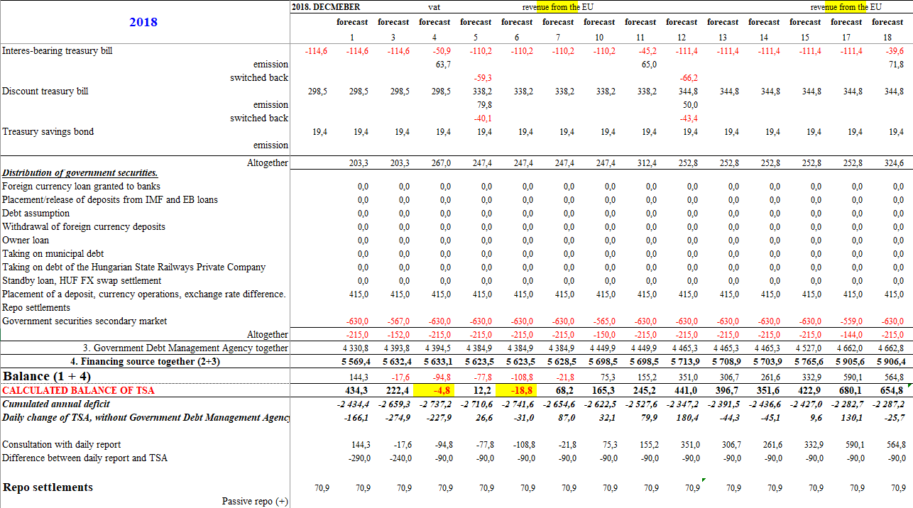
ВЗАИМОДЕЙСТВИЕ МЕЖДУ КАЗНАЧЕЙСТВОМ И АГЕНТСТВОМ ПО УПРАВЛЕНИЮ ГОСУДАРСТВЕННЫМ ДОЛГОМ
Прогноз на 07.11.2018
.
ДЕКАБРЬ 2018 НДС доходы от ЕС доходы от ЕС
прогноз прогноз прогноз прогноз прогноз прогноз прогноз прогноз прогноз прогноз прогноз прогноз прогноз прогноз
Процентные казначейские векселя
эмиссия
обратный обмен
Дисконтированные казначейские векселя
эмиссия
обратный обмен
Сберегательные облигации казначейства
эмиссия
Итого
Распределение государственных ценных бумаг.
Займы в иностранной валюте, выданные банкам
Размещение и получ-е доступа к депозитам ср-в по кредитам МВФ и ЕБ
Принятие долга
Изъятие депозитов в иностранной валюте
Прочие займы
Муниципальный долг
Долг частной компании «Венгерские железные дороги»
Резервный кредит, расчеты по своповым сделкам для HUF и ИВ
Размещение депозита, валютные операции, разница в обменном курсе
Расчеты по репо
Вторичный рынок государственных ценных бумаг
Итого
3. Всего Агентство по управлению государственным долгом
4. Всего источники финансирования (2+3)
Остаток (1 + 4)
РАСЧЕТНЫЙ ОСТАТОК СРЕДСТВ НА ЕКС
Накопленный годовой дефицит
Ежедневная динамика ЕКС, без Агентства по управлению государственным долгом
Сверка с ежедневным отчетом
Разница между ежедневным отчетом и ЕКС
Расчеты по репо
Пассивные репо (+)

Slide 12
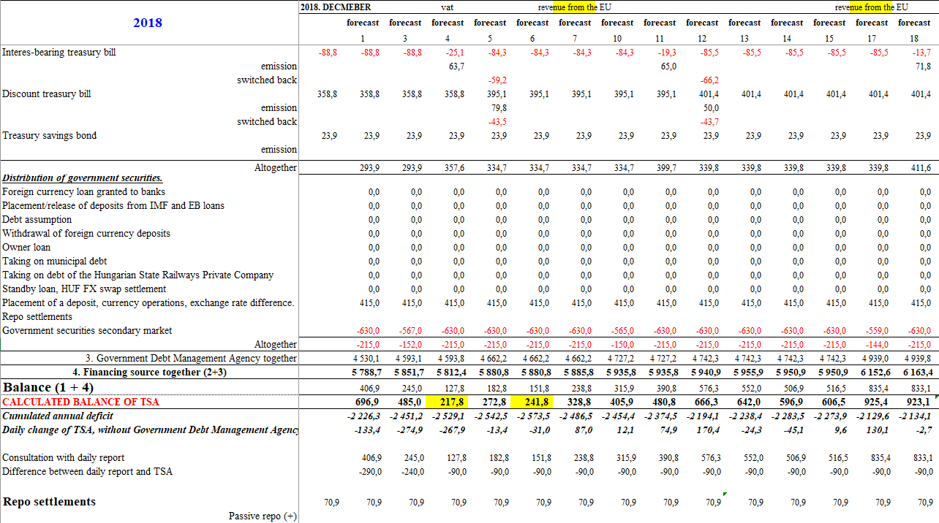
ВЗАИМОДЕЙСТВИЕ МЕЖДУ КАЗНАЧЕЙСТВОМ И АГЕНТСТВОМ ПО УПРАВЛЕНИЮ ГОСУДАРСТВЕННЫМ ДОЛГОМ
Прогноз на 26.11.2018
.
ДЕКАБРЬ 2018 НДС доходы от ЕС доходы от ЕС
прогноз прогноз прогноз прогноз прогноз прогноз прогноз прогноз прогноз прогноз прогноз прогноз прогноз прогноз
Процентные казначейские векселя
эмиссия
обратный обмен
Дисконтированные казначейские векселя
эмиссия
обратный обмен
Сберегательные облигации казначейства
эмиссия
Итого
Распределение государственных ценных бумег.
Займы в иностранной валюте, выданные банкам
Размещение и получ-е доступа к депозитам ср-в по кредитам МВФ и ЕБ
Принятие долга
Изъятие депозитов в иностранной валюте
Прочие займы
Муниципальный долг
Долг частной компании «Венгерские железные дороги»
Резервный кредит, расчеты по своповым сделкам для HUF и ИВ
Pазмещение депозита, валютные операции, разница в обменном курсе
Расчеты по репо
Вторичный рынок государственных ценных бумаг
Итого
3. Всего Агентство по управлению государственным долгом
4. Всего источники финансирования (2+3)
Остаток (1 + 4)
РАСЧЕТНЫЙ ОСТАТОК СРЕДСТВ НА ЕКС
Накопленный годовой дефицит
Ежедневная динамика ЕКС, без Агентства по управлению государственным долгом
Cправка с ежедневным отчетом
Разница между ежедневным отчетом и ЕКС
Расчеты по репо
Пассивные репо (+)

Slide 13
СПАСИБО ЗА ВНИМАНИЕ!

